Slide 1
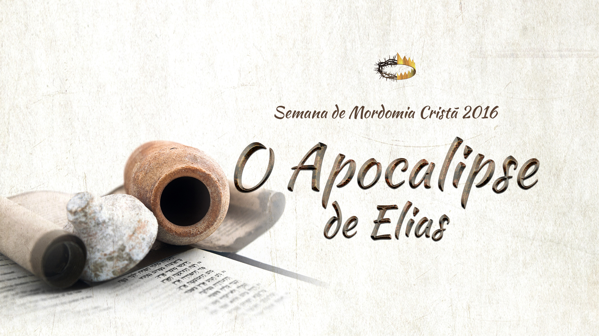
Notes:
www.4tons.com
Pr. Marcelo Augusto de Carvalho

Slide 2
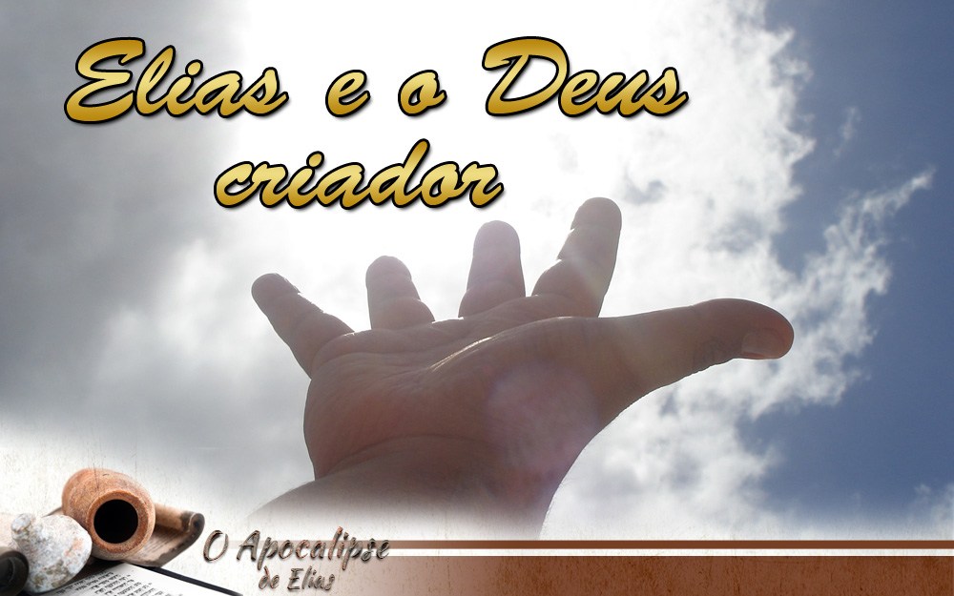

Slide 3

...Trazei todos os dízimos à casa do tesouro, para que haja mantimento na minha casa, e depois fazei prova de mim nisto, diz o Senhor dos Exércitos, se eu não vos abrir as janelas do céu, e não derramar sobre vós uma bênção tal até que não haja lugar suficiente para a recolherdes...
Malaquias 3:10

Slide 4
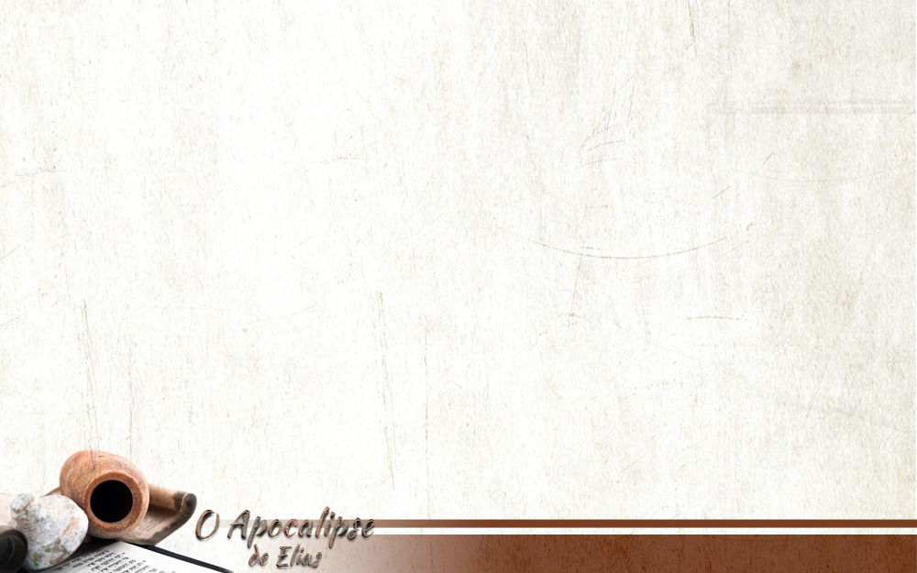
I – FIDELIDADE NO CONTEXTO DO JUÍZO INVESTIGATIVO

Slide 5
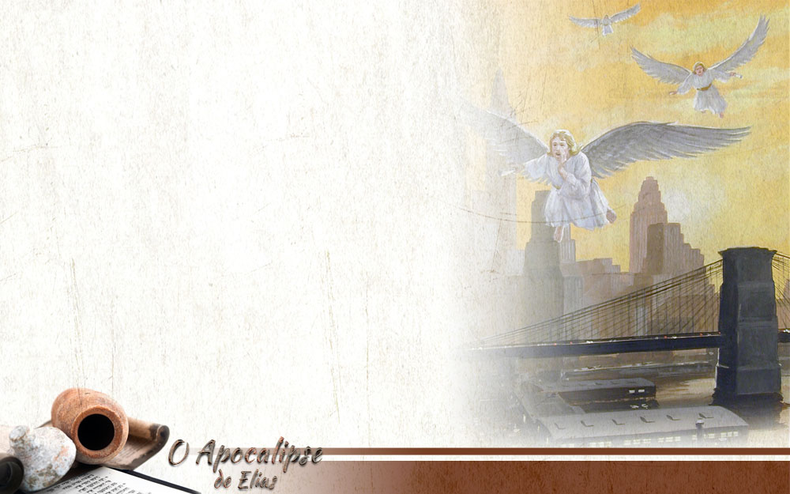
Deus tem enviado o Elias profético como Seu porta-voz para chamar ao arrependimento o Seu povo que está na Babilônia (Ap 18:4). A Igreja Adventista do Sétimo Dia tem cumprido esse papel profético anunciando em todo mundo a tríplice mensagem angélica de Apocalipse 14.

Slide 6
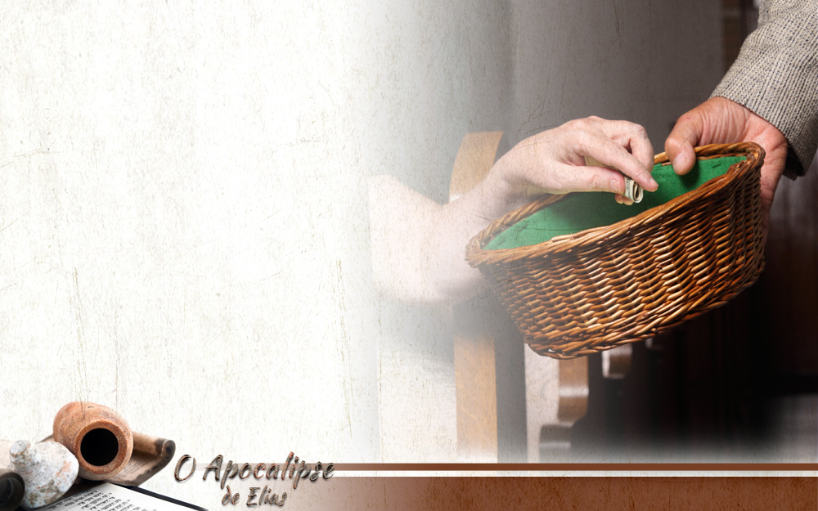
No contexto do juízo investigativo (1844) e do juízo executivo (volta de Jesus) no livro de Malaquias, o justo é qualificado como aquele que é fiel nos dízimos e nas ofertas. Em outras palavras, Malaquias apresenta a fidelidade a Deus nos dízimos e nas ofertas como sendo a característica do justo.

Slide 7
II – O FUNDAMENTO DO GRANDE CONFLITO ENTRE O BEM E O MAL

Slide 8
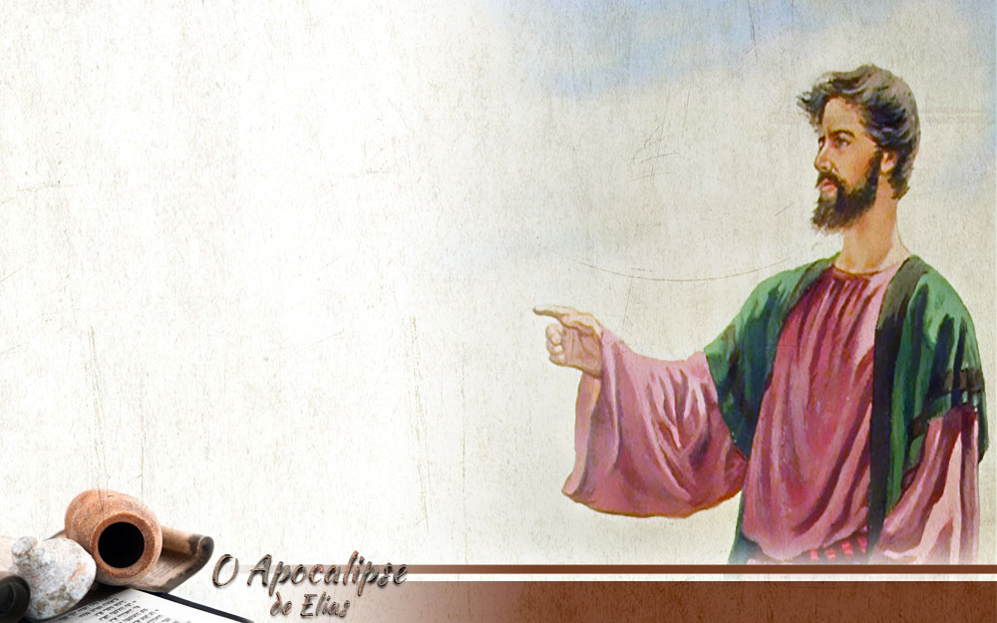
O grande conflito entre o bem e o mal tem o seu fundamento na escolha de quem adoraremos. A pergunta levantada pelo profeta Elias no Carmelo, “Até quando coxeareis entre dois pensamentos? Se o SENHOR
é Deus, segui-o; se é Baal, segui-o [...]” (1Rs 18:21),
não era nova.

Slide 9
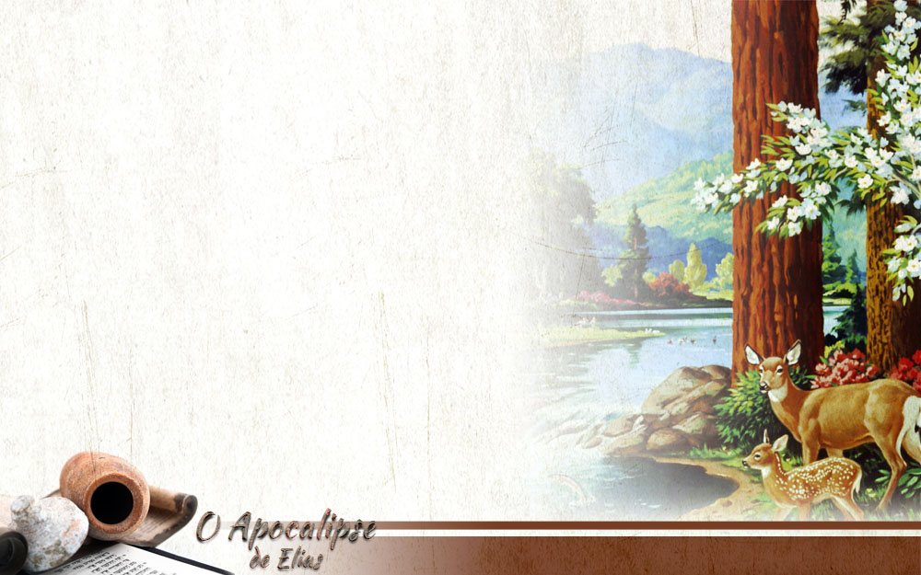
1
Lembranças de um Deus Criador e Mantenedor
Na Criação, Deus instituiu dois símbolos, ou emblemas, que serviriam como uma constante lembrança de que Ele é o Deus Criador e Mantenedor.

Slide 10
A
O sábado
B
A árvore do conhecimento do bem e do mal

Slide 11
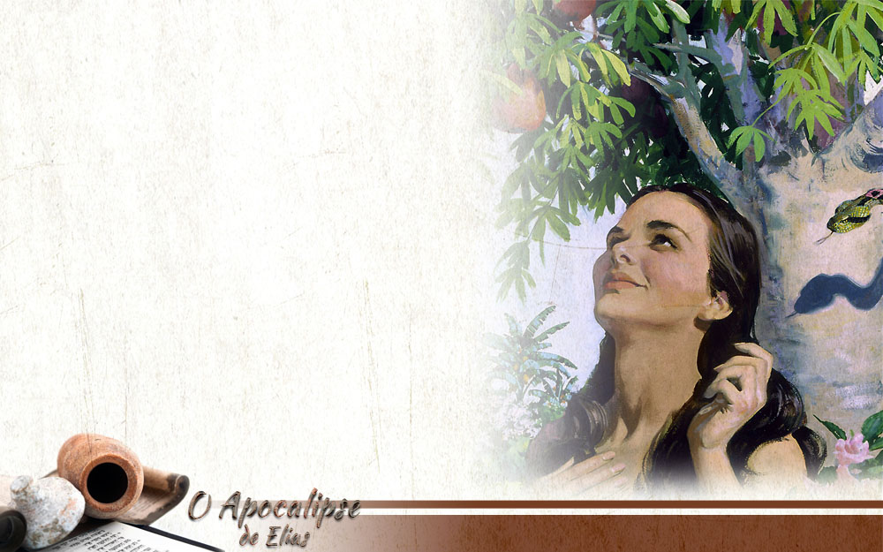
2
O fundamento do grande conflito
Como vimos, Deus havia providenciado tudo o que era necessário para a manutenção da vida. A Bíblia diz: “E o SENHOR Deus lhe deu esta ordem: De toda árvore do jardim comerás livremente, mas da árvore do conhecimento do bem e do mal não comerás; porque, no dia em que dela comeres, certamente morrerás.”
(Gn 2:16, 17).

Slide 12
2
O fundamento do grande conflito
Quando Eva se aproximou da árvore, Satanás, imbuído da serpente, lançou dúvidas sobre o caráter de amor de Deus. Deus havia dito: “[...] no dia em que dela comeres, certamente morrerás [...]” (Gn 2:17). E Satanás veio com as palavras: “[...] É certo que não morrereis” (Gn 3:4). Nas palavras de quem Eva escolheria confiar?

Slide 13

2
O fundamento do grande conflito
Satanás mentiu dizendo que, se ela comesse do fruto, seria como Deus (Gn 3:5). Em nossos corações, enfrentamos constantemente esse grande conflito da confiança. Em quem confiaremos?

Slide 14
III – O PRINCÍPIO DO DÍZIMO E A ÁRVORE

Slide 15

O sábado está presente até hoje como uma lembrança semanal de que temos um Deus e de que Ele é o nosso Deus Criador e Mantenedor.
Mas, e a árvore? É bem certo que a árvore não está mais presente entre
nós.

Slide 16
ÁRVORE | DÍZIMO
Deus criou | Deus instituiu
Pertencia a Deus | Pertence a Deus
Adão e Eva podiam comer de tudo, menos do fruto dessa árvore. | Nós podemos nos manter de tudo o que Deus nos dá, menos do dízimo.
Não comer do fruto significava reconhecer a Deus como Criador e Mantenedor. | Não usar o dízimo significa reconhecer a Deus como Criador e Mantenedor.

Slide 17
Nossa compreensão sobre o dízimo é ampliada quando o olhamos em paralelo com a árvore do conhecimento do bem e do mal. Hoje está muito em evidência a chamada teologia da prosperidade. Para os teólogos da prosperidade, quanto mais nós dermos a Deus, mais seremos abençoados financeiramente.

Slide 18
“[...] De toda árvore do jardim comerás livremente,
mas da árvore do conhecimento do bem e do mal não comerás
[...]” (Gn 2:16, 17).

Slide 19
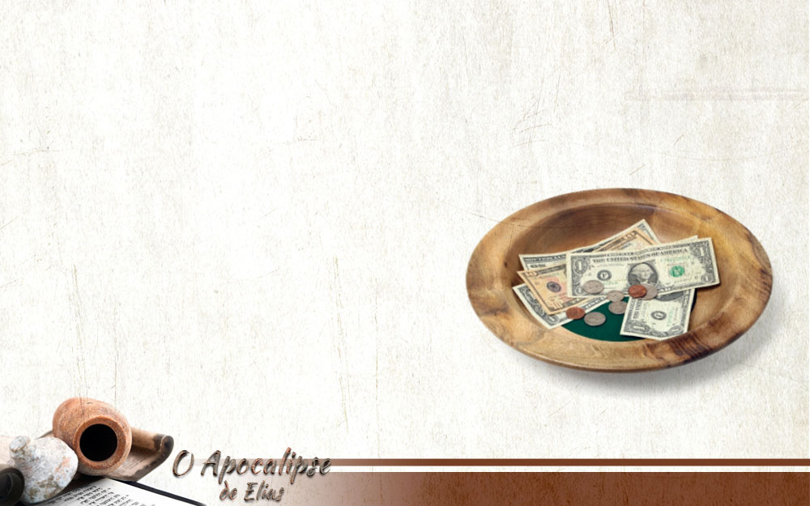
Nós devolvemos o dízimo a Deus, pois ele não nos pertence, pertence a Ele. Dizimar é um ato de reconhecimento e gratidão. Por ser Deus o nosso Criador e Mantenedor, ao assim fazermos, estamos depositando nEle nossa confiança.

Slide 20

Se a não confiança em Deus foi a porta que se abriu expulsando os nossos primeiros pais do Jardim do Éden, a única porta de retorno é a da confiança.

Slide 21
“Nosso Pai celeste não instituiu o plano da doação sistemática com o intuito de enriquecer-se, mas para que o mesmo fosse uma grande bênção ao homem. Viu que o referido sistema era exatamente o que o homem necessitava” (Testemunhos Seletos, v. 1, p. 385).

Slide 22
IV – O ELIAS PROFÉTICO E O DÍZIMO

Slide 23
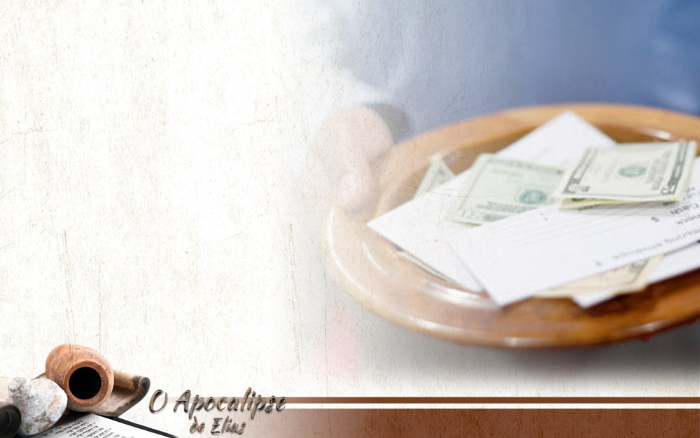
O reconhecimento de que Deus é o nosso Criador e Mantenedor faz parte da mensagem do Elias profético. Reconhecê-Lo como nosso Criador e Mantenedor está na essência da nossa entrega a Ele escolhendo adorá-Lo no sábado e através dos dízimos.

Slide 24
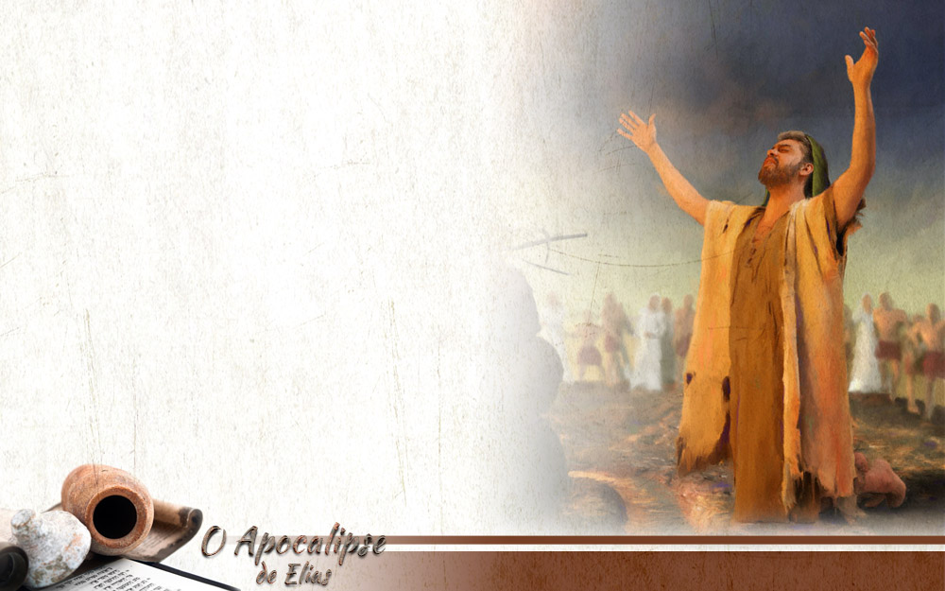
“O sucesso do ministério de Elias não era devido a qualquer qualidade inerente que ele possuía, mas a submissão completa da sua vida ao Espírito Santo, o qual era dado a ele assim como será dado à todo que exercer fé viva em Deus.” [grifo nosso] (Manuscript Releases, v. 1 – Cap. 66/Nº 81).

Slide 25
CONCLUSÃO

Slide 26
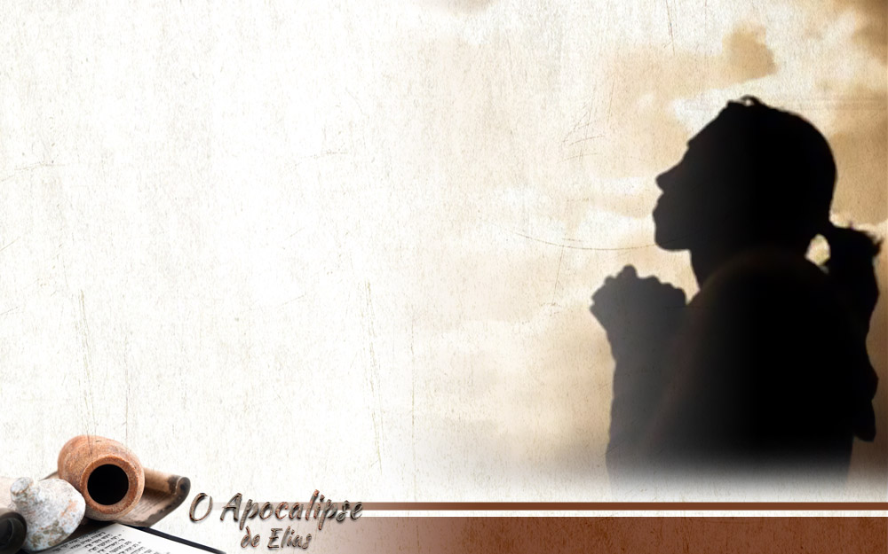
Adorar a Deus no contexto do juízo investigativo significa muito
mais do que simplesmente devolver a Deus 10% das bênçãos recebidas.
Significa reconhecimento e gratidão a Deus por ser Ele o Criador e Mantenedor das nossas vidas.

Slide 27
Estamos vivendo no tempo do juízo. Mais do que nunca, esse é o
momento para um profundo exame do coração e uma entrega completa das nossas vidas ao Senhor. Falta muito pouco, e tudo o que temos nos será tirado.

Slide 28
O apelo de Deus para nós hoje é para que, como Elias, submetamos nossas vidas completamente a Ele. Precisamos aprender a exercer fé viva nEle através do exercício que Ele nos deixou: a devolução dos dízimos e das ofertas.

